Slide 1


PHÒNG GIÁO DỤC VÀ ĐÀO TẠO QUẬN LONG BIÊN
TRƯỜNG MẦM NON HOA ANH ĐÀO
Lĩnh Vực : Phát triển Ngôn Ngữ
Hoạt động: Làm Quen Văn Học
Đề tài : “ Gấu con chia quà”
Lứa tuổi: 4 - 5 tuổi
Người thực hiện : Nguyễn Thị Thu Hà
Năm học 2021-2022

Slide 2

Mục đích yêu cầu
Kiến thức:
- Trẻ biết tên câu chuyện, các nhân vật trong truyện
- Trẻ hiểu được nội dung trong câu chuyện “ Gấu con chia quà
2. Kỹ năng:
- Rèn khả năng chú ý lắng nghe, quan sát, ghi nhớ có chủ định
- Trẻ trả lời được một số câu hỏi đơn giản theo nội dung câu chuyện
3. Thái độ:
- Qua câu chuyện giáo dục trẻ ngoan ngoãn, vâng lời ông bà, bố mẹ và cô giáo
- Giáo dục trẻ biết yêu thương quan tâm người thân trong gia đình.

Slide 3

Tổ chức hoạt động
Phần 1: Ổn định tổ chức
Phần 2: Phương pháp, hình thức tổ chức
Phần 3: Kết thúc

Slide 4
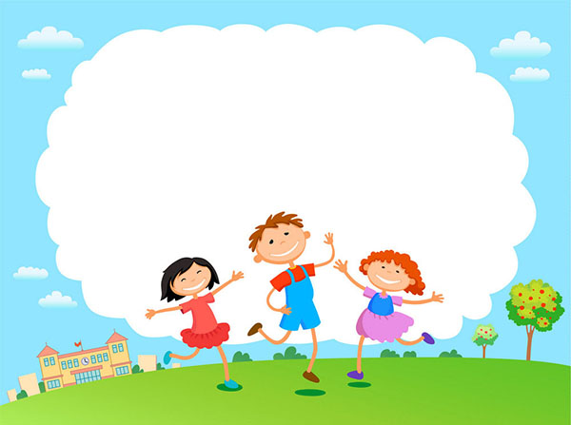

Phần 1.Ổn định tổ chức
Cô và trẻ hát vận động bài “Nhà mình rất vui”
Trò chuyện về nội dung bài hát

Slide 5

Phần 2: Phương pháp, hình thức tổ chức
Phần 2: Phương pháp,
hình thức tổ chức

Slide 6

Lần 1:Cô kể truyện kết hợp cử chỉ điệu bộ,nét mặt

Slide 7
Lần 2:Cô kể truyện kết hợp hình ảnh minh họa

Slide 8
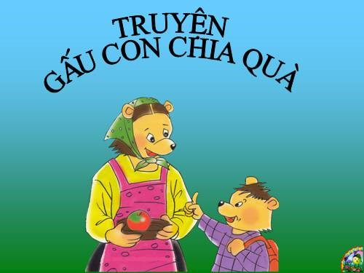

Slide 9
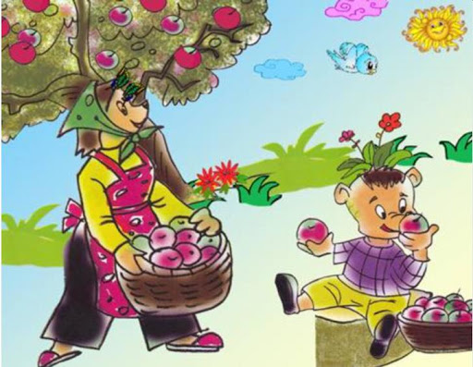

Slide 10
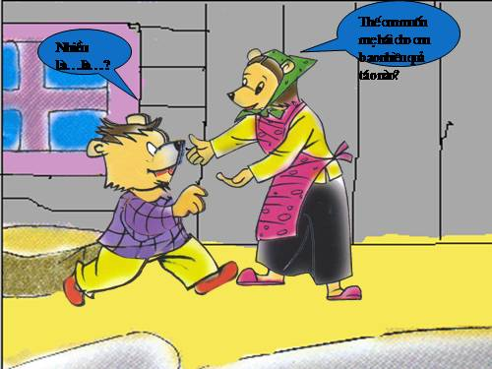

Slide 11
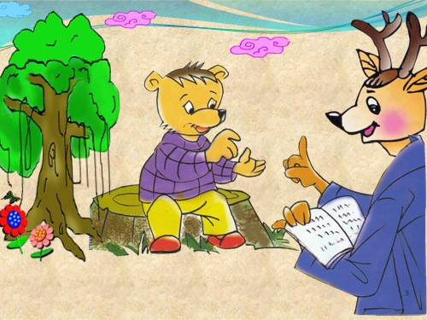

Slide 12
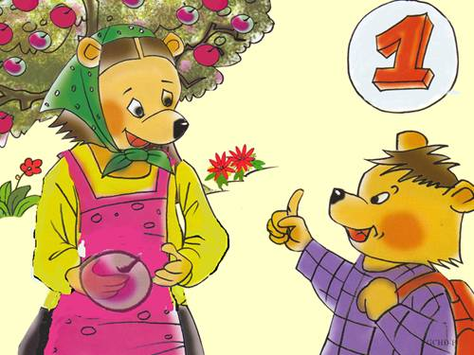

Slide 13
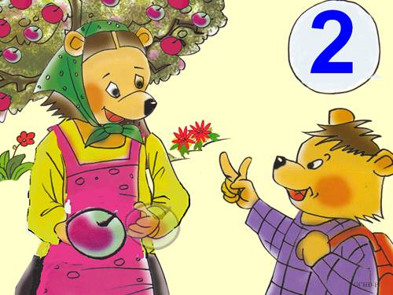

Slide 14
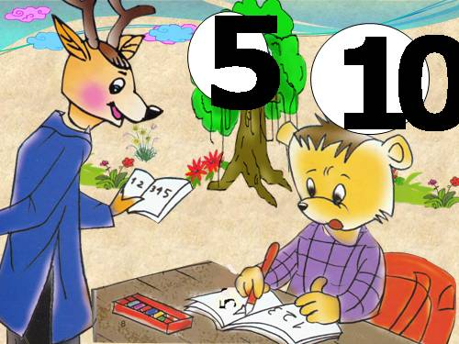

Slide 15
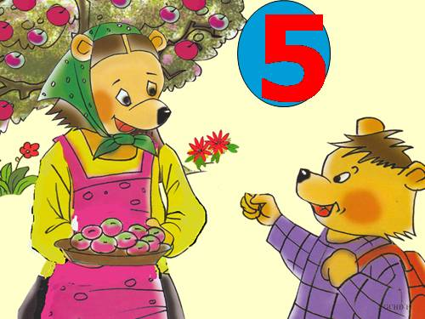

Slide 16
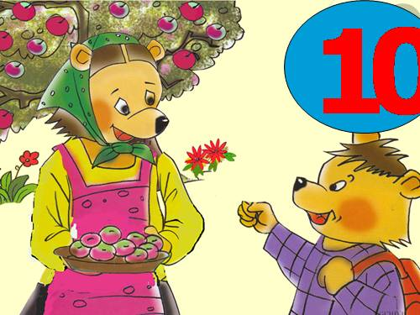

Slide 17
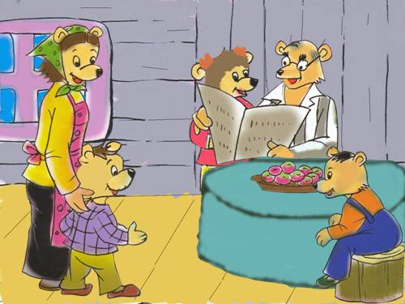

Slide 18
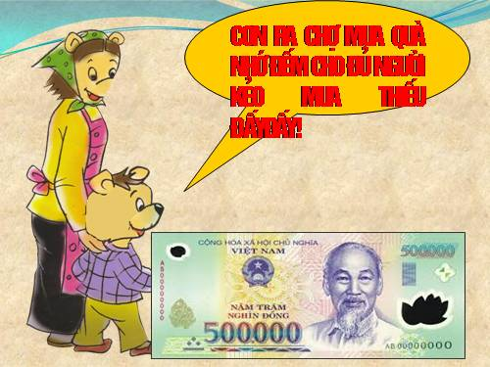

Slide 19
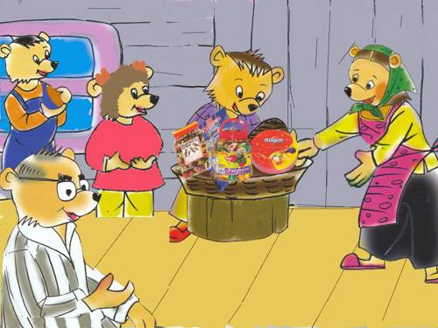

Slide 20
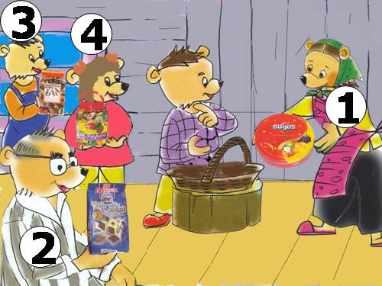

Slide 21
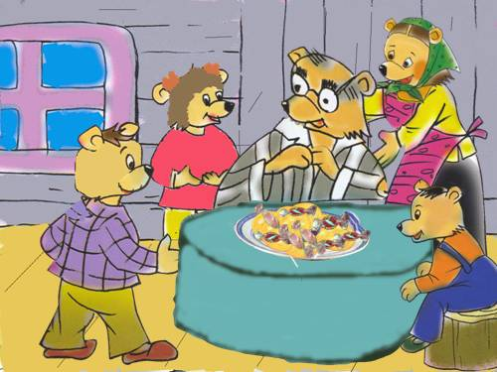

Slide 22

1. Trong câu truyện có những nhân vật nào?

Slide 24
2.Vì sao gấu con
phải đến nhà thầy hươu để học?

Slide 26
3.Trước khi đi chợ gấu mẹ
dặn gấu con điều gì?

Slide 28
4.Gấu con đi chợ mua gì?
Và điều gì đã xảy ra?

Slide 30
Lần 3: Xem video phim truyện

Slide 31


Slide 32
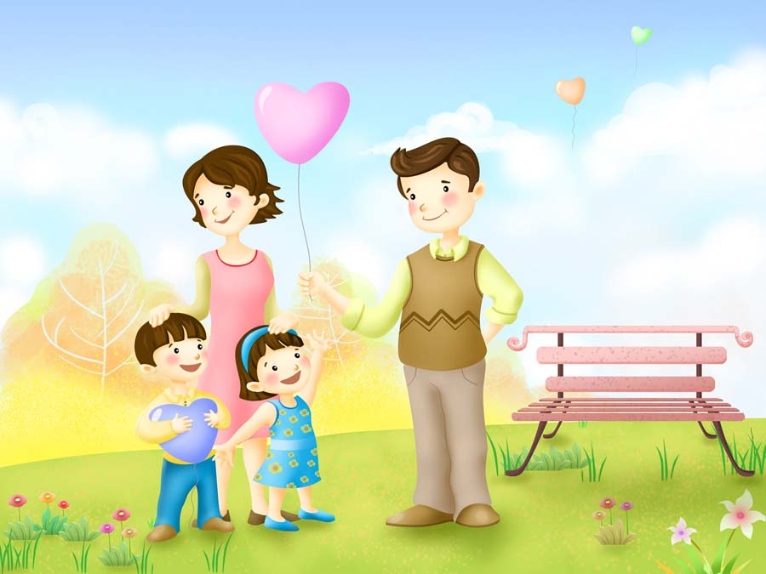
Phần 3: Kết thúc
Hát và vận động theo nhạc bài hát
“ Cả nhà thương nhau”
Hát và động bài h

Slide 33
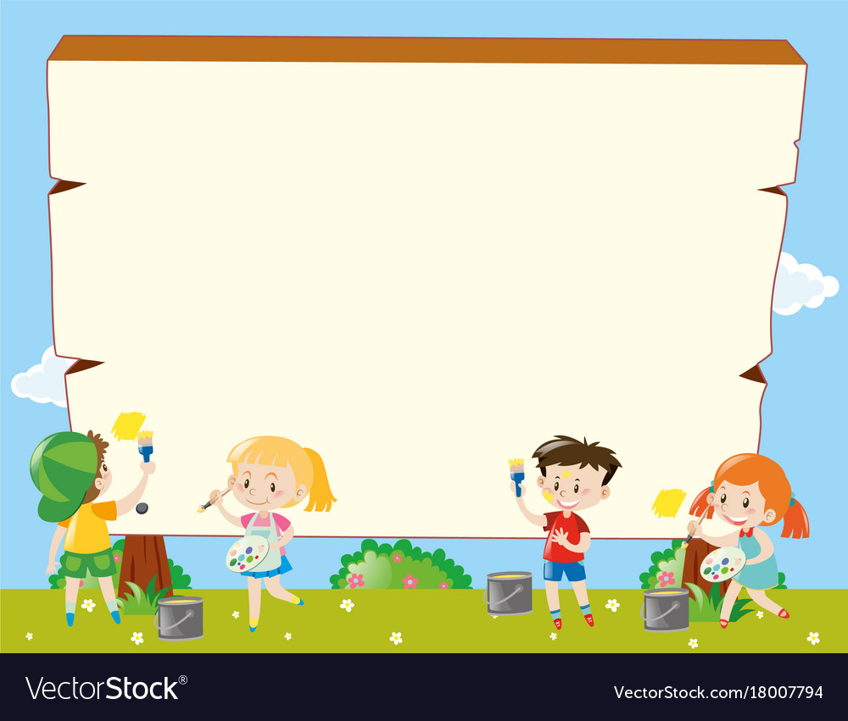
Xin chào
và hẹn gặp lại các con

